Slide 1
信息自动化解决方案
--财务信息自动化
--出库信息自动化
--山东华时数字技术有限公司--
2020.06.01

Slide 2
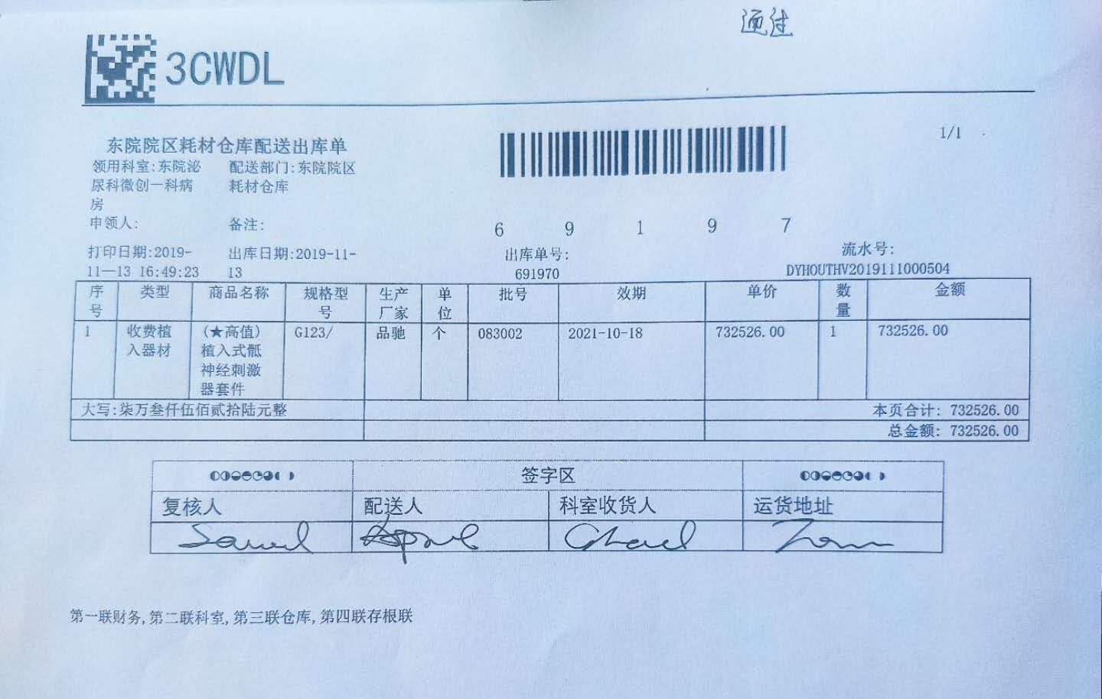
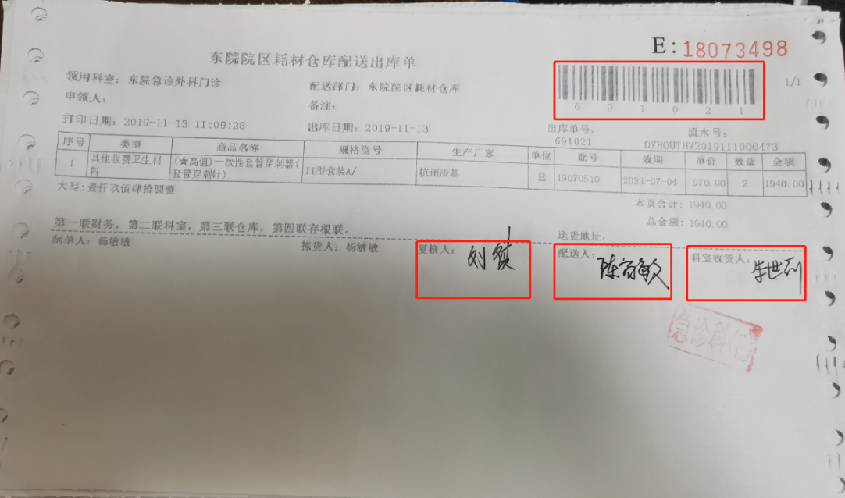
一、财务信息自动化
1、仓库配送出库单
--仓库配送出库单核查项目--
条码
复核人
配送人
科室收货人
运货地址

Slide 3
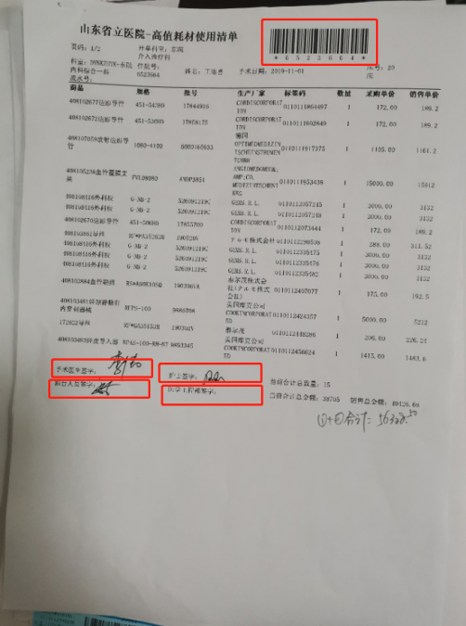
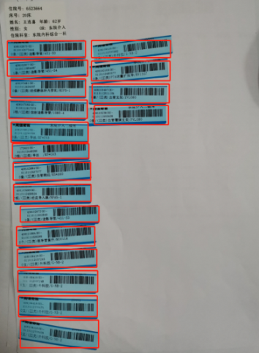
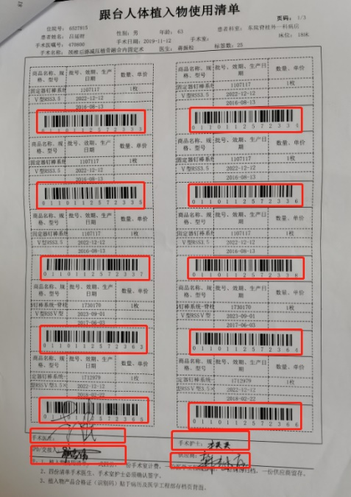
2、耗材使用清单
--耗材使用清单核查项目--
手术医生签字
护士签字
分条码号
手术医生
手术护士
跟台人员签字
医学工程部签字
SPD/交接人
供应商
总条码号
分条码号

Slide 4
--表单检查流程--
打开相机
将需要扫描的表单放置到扫描台上，使用相机进行扫描
系统能够自动提取“总条码号”，各个“分条码号”。
比对识别的分条码号，是否与数据库中总条码号包含的分序列号信息一致。
如果信息一致，则显示并保存扫描信息；如果信息不一致，提示数据异常的相关信息。
如果签字齐全，则向数据库中的该条码号，对应项输出“签名OK”；如果签字不齐全，则向数据库中的该条码号对应项，输出“未签字”。
采集图像
提取条码序列号/签字等
去数据库查询本条数据
提取到的信息与数据库信息匹配
不一致
一致
否
签名
提示数据异常的相关信息
是
提示未签名
保存扫描到的信息和图像
流程图

Slide 5
3、架设示意图
1200万工业相机
视野范围：
465*351mm
条形光源
采用1200万像素相机，搭配8mm焦距镜头，在架设高度500mm的情况下，能够达到465*351mm的视野范围，理论精度可有效识别0.15mm及以上条形码。
架设高度：500mm

Slide 6
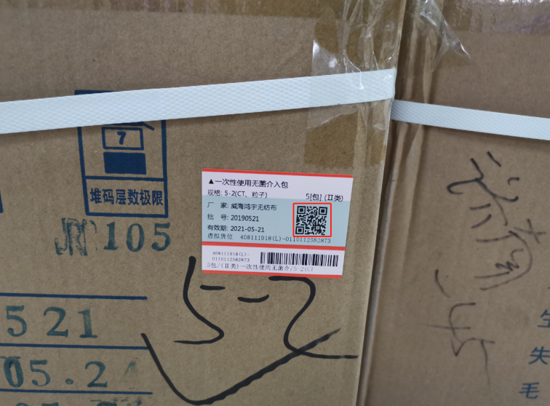
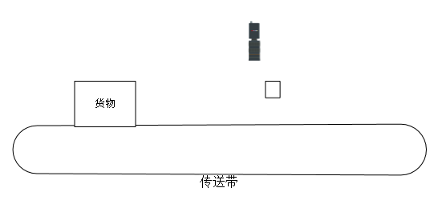
二、出库信息自动化
--出库物品检查架构--
工业相机
条形光源
红外传感器
出库物品二维码信息
架设示意图
工业相机的数量，位置可以根据出库物品的二维码贴标位置进行配置。

Slide 7
--出库物品检查流程--
放置出库商品
将出库货品放置到传送带上。
物品遮挡红外传感器的光线，触发相机进行拍照。
读取图像中的出库二维码信息。
如果二维码信息读取成功，则记录物品的出库信息，并保存出库图像；
如果二维码信息读取失败，保存图像，并由人工进行处理。
红外触发
采集图像
保存图像
提取二维码信息
失败
成功
统计出库信息
人工处理
保存至数据库
流程图

Slide 8
三、技术路线
--条码/二维码识别--
图像采集
图像预处理
倾斜矫正
定位分割
条码二维码
识别
识别结果
1、图像采集：拍摄单据图像。
2、图像预处理：对图像进行增强，去除噪声，二值化等处理。
3、倾斜矫正：矫正倾斜的条码/二维码，便于后续步骤中条码/二维码的 定位分割。
4、定位分割：将条码/二维码图像分割出来。
5、条码/二维码识别：根据不同的编码制式，进行解码。
6、识别结果：输出识别结果。

Slide 9
--签字判断--
采集图像
1、拍摄财务单据图像。
2、对图像进行增强，去除噪声，二值化等处理。
3、识别单据中需要签名的项目及位置。比如：复核人、配送人、科室收货人等。
4、统计签名项目后方一块区域内的灰度值，判断该项目有没有签名。
5、如果灰度值在规定的范围内，则认为该项目已存在签名；否则判断为无签名。
图像处理
文字识别
目标区域灰度值范围
否
是
已签名
未签名

Slide 10
Thanks for your attention!

